Slide 1
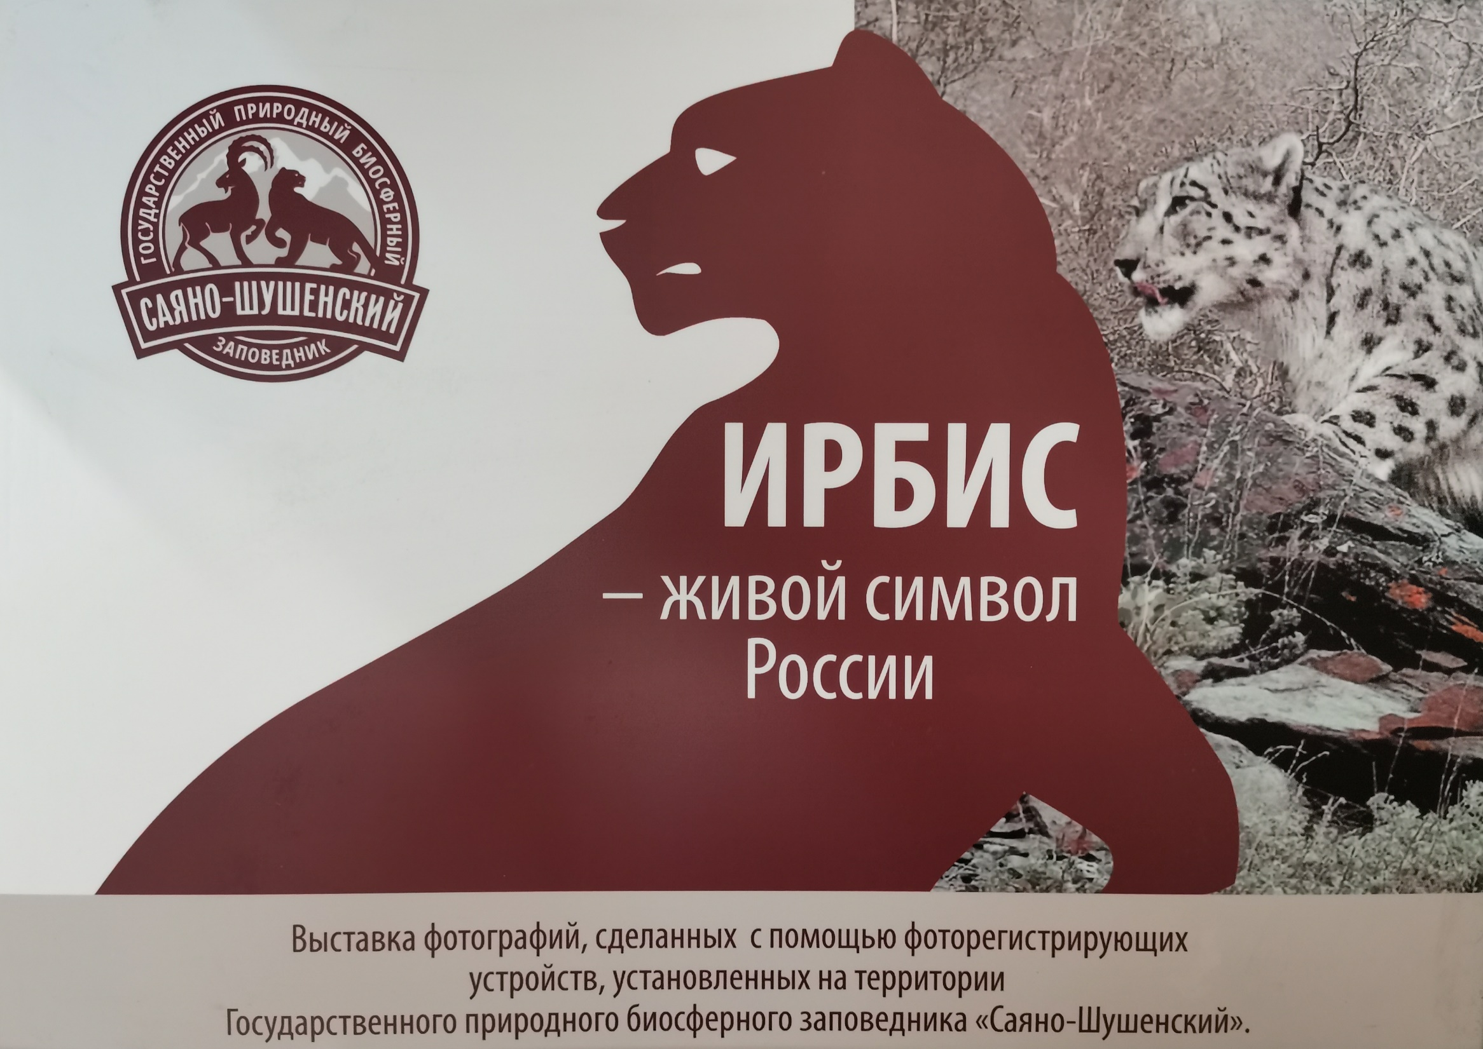

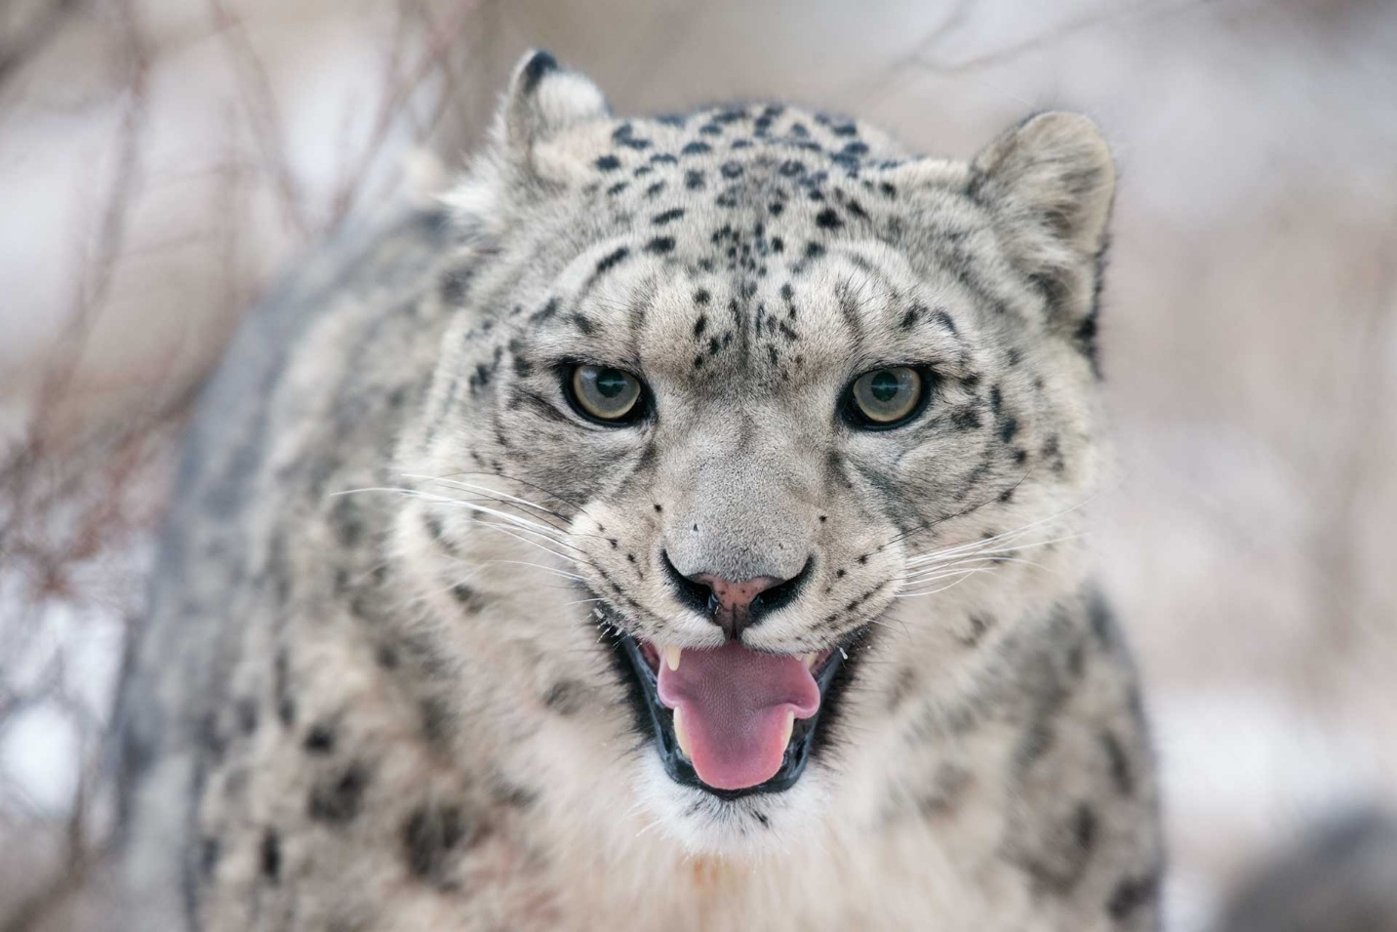
«Ирбис Западного Саяна» к Международному Дню снежного барса

Slide 2
Представляем Вашему вниманию фотографии снежного барса, полученные с автофоторегистраторов, установленных на территории Саяно-Шушенского биосферного заповедника.
«А где артефакты? Где история? Где музей?...» - спросите вы.
Минусинский музей основан в 1877 году провизором Николаем Михайлович Мартьяновым (1844-1904 гг.).
По роду своей деятельности основатель музея много путешествовал по Минусинскому округу. В этих поездках он занимался научно-исследовательской деятельностью: изучал флору и фауну, собирал гербарий, обследовал исторические и археологические памятники. В результате этих экспедиций был получен богатый материал, который и был положен в основу естественно-научной коллекции музея

Slide 3
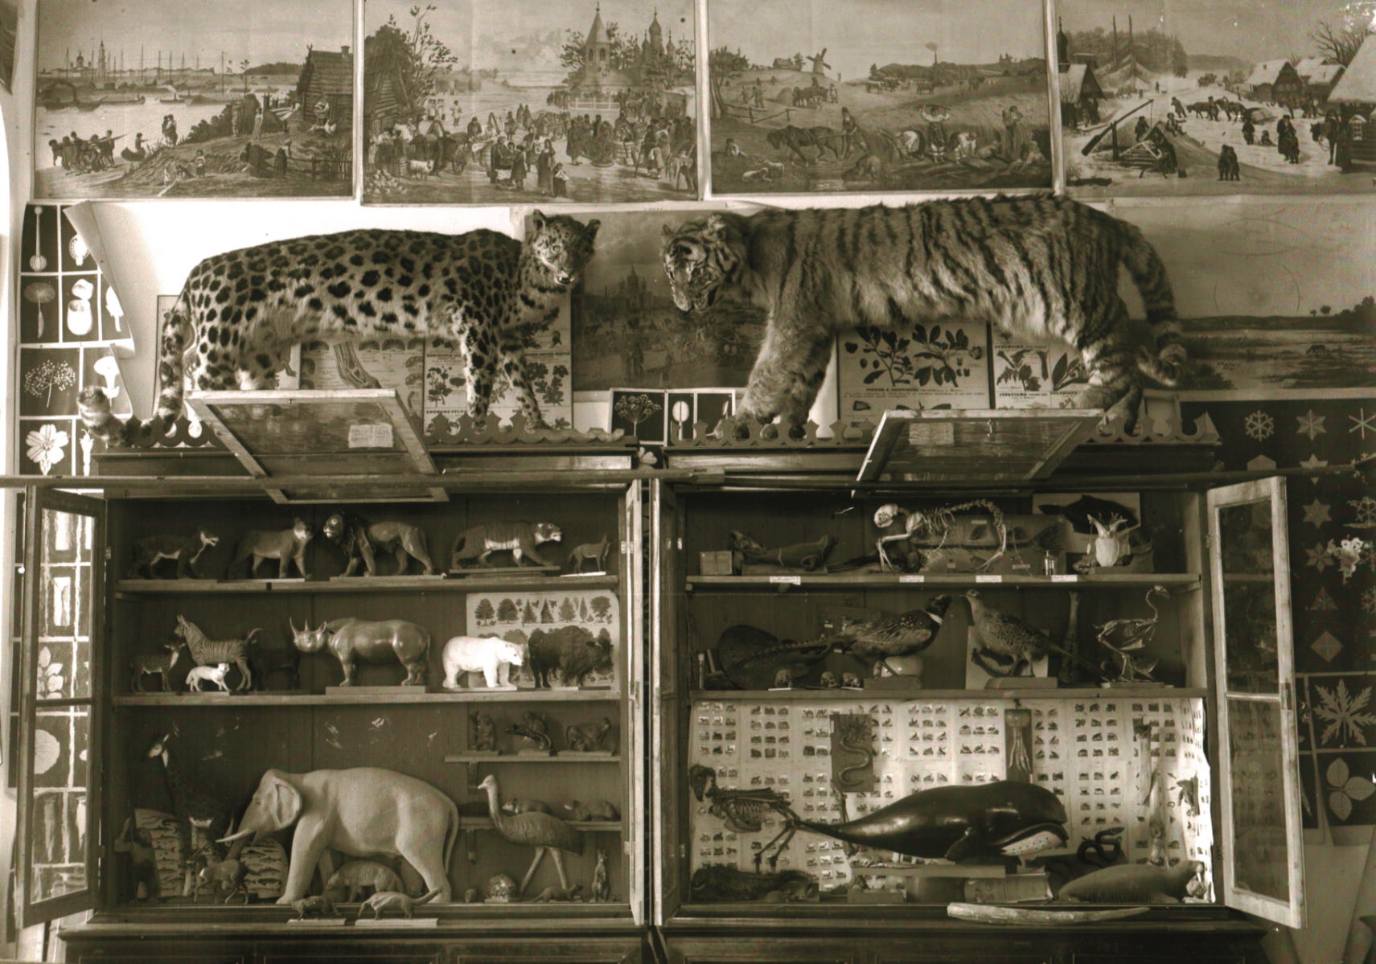
На фотографии Н. В. Федорова (ОФ МКМ 5988, нач. ХХ в.) представлена экспозиция природы из архива музея им. Н. М. Мартьянова. Сотрудники музея в то время именно так представили минусинцам биоразнообразие региона, вели научно-просветительскую деятельность

Slide 4
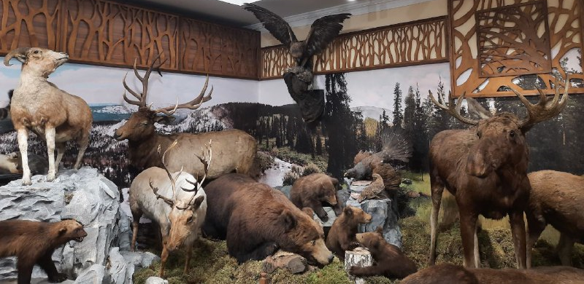
Сегодня экспозиция «Живая природа Сибири» выглядит иначе.
Однако, сотрудники музея продолжают традиции, заложенные основателем
Экспозиция Минусинского краеведческого музея им. Н. М. Мартьянова «Живая природа Сибири»

Slide 5
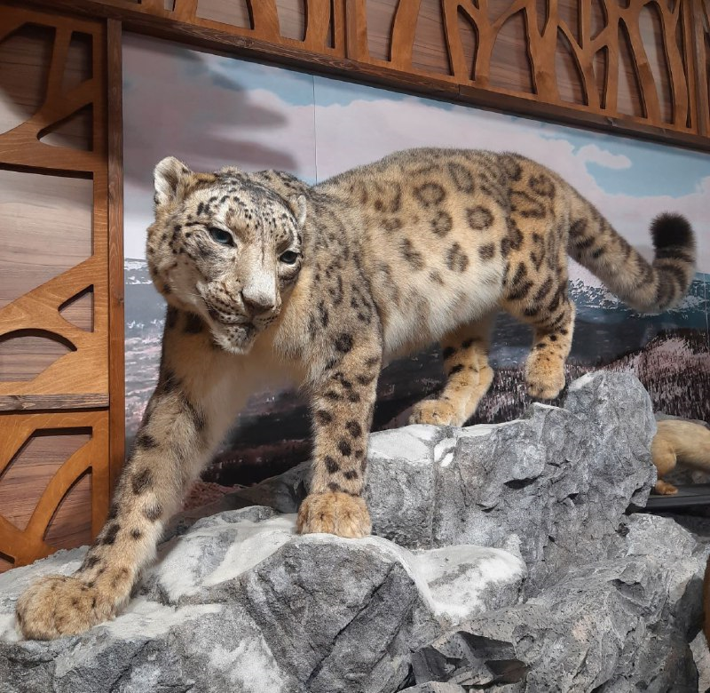
В марте 2018 года в Мартьяновский музей, в рамках партнерских отношений с Красноярским парком флоры и фауны «Роев ручей», в фонды естественно-научной коллекции было передано чучело снежного барса – Бьянки

Slide 6
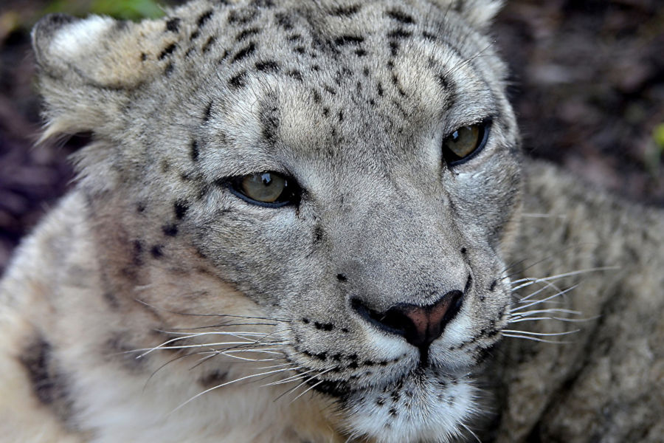
20 февраля 2016 г. Бьянка пала от неизлечимой болезни.
Руководством парка было принято решение об изготовлении чучела для передачи его в Минусинский музей для проведения научно-просветительской работы в направлении экологического воспитания подрастающего поколения.
Для создания выставочного проекта руководство музея, в свою очередь, обратилось в Государственный природный биосферный заповедник «Саяно-Шушенский».
Заповедник является природоохранным, научно-исследовательским и эколого-просветительским учреждением. Ведет работу по сохранению и изучению снежного барса.
Таким образом, в музей были переданы фотографии снежного барса, сделанные фотоловушками.
Бьянка появилась на свет в пермском зоопарке 28 мая 2002 г. Свою кличку получила благодаря предкам из Италии.
В декабре 2002 г. была доставлена в «Роев ручей». В парке она содержалась до ноября 2008 г., а потом была передана в зоопарк Казани, согласно договора о временной передержке на размножение. До декабря 2011 г. жила в казанском зоопарке, затем вернулась в Роев ручей и составила пару самцу Драгону.
К сожалению, размножения не было.

Slide 7
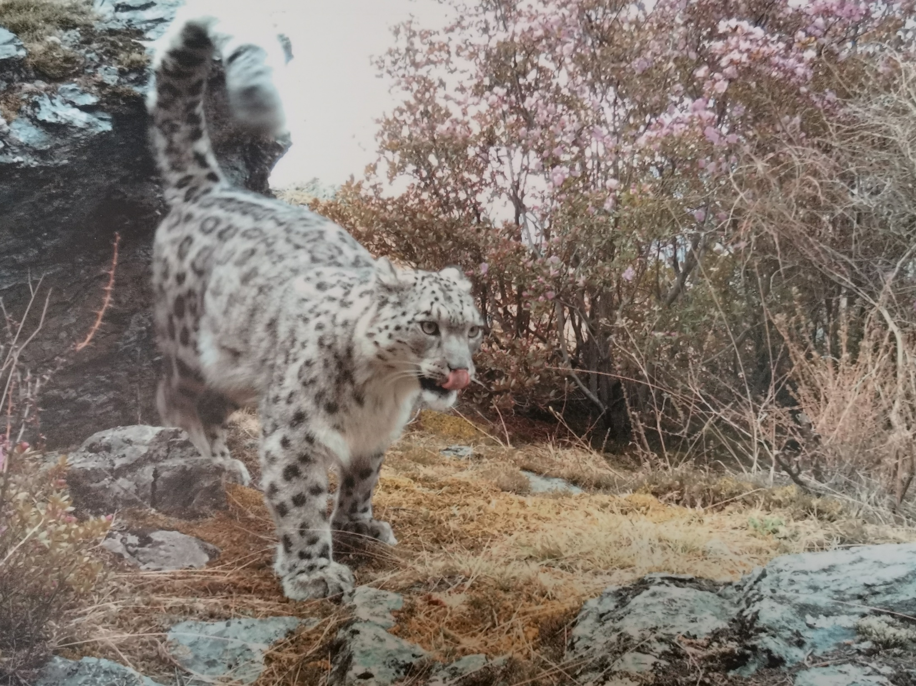
Снежный барс (ирбис) – крупное хищное млекопитающее семейства Кошачьих, обитающее в горах Центральной Азии.
В силу своей малочисленности, скрытного образа жизни в условиях высокогорий и труднодоступности мест обитания, этот вид все ещё малоизучен, но находится под угрозой исчезновения и внесен в Красные книги всех рангов.
Современный ареал ирбиса охватывает 13 стран: Афганистан, Бутан, Китай, Индия, Казахстан, Киргизстан, Монголия, Непал, Пакистан, Россия, Таджикистан, Узбекистан, Мьянма.
Россия – северный предел распространения ирбиса, где ареал животного приходится в основном на Алтае-Саянскую горную страну и составляет 2-3% площади современного мирового ареала

Slide 8
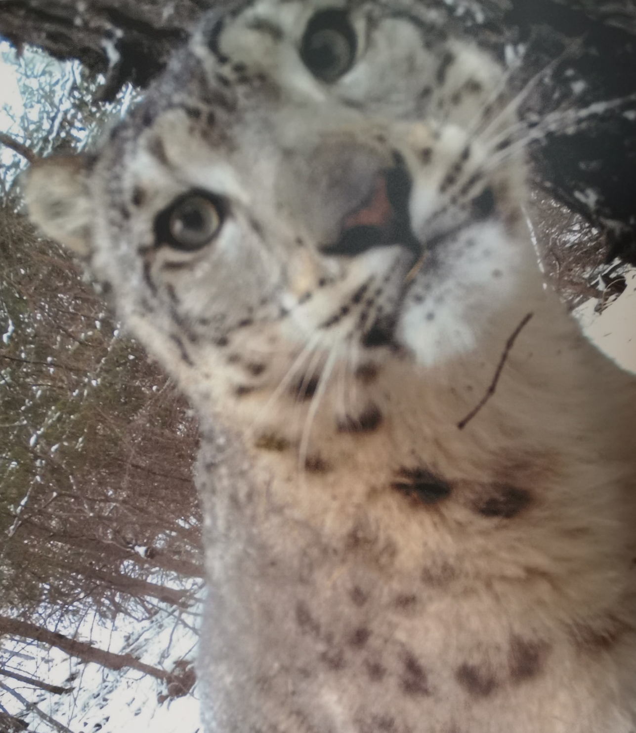
Ирбис приземист и коротконог, достигает в длину 120-125 см, весом до 50 кг.
У барсов длинная густая шерсть, спасающая от холода, и очень длинный хвост, длина которого составляет три четверти от длины тела.
Окрас – дымчато-буровато-серый с узором больших пятен, разбросанных по всему телу.
Рисунок пятен молодых – расплывчатый. Четкий рисунок, по которому можно отличить одного барса от другого, приобретается после первой линьки в возрасте старше года

Slide 9
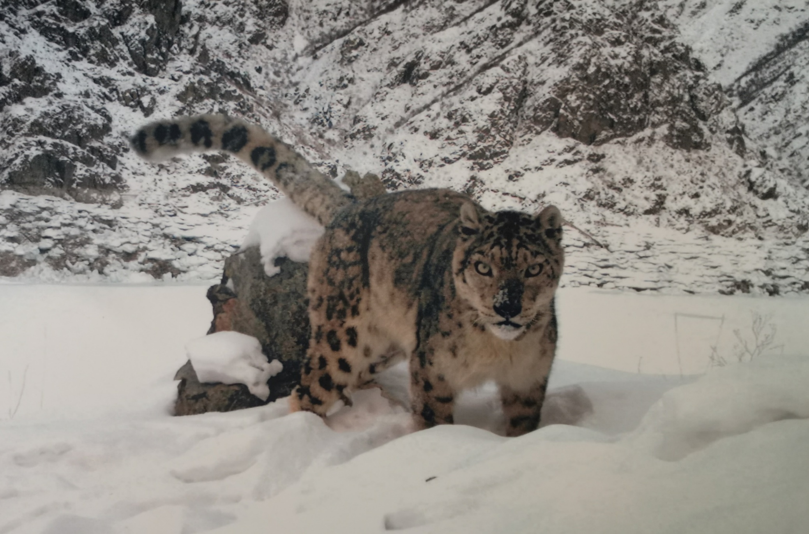
Пятнистый рисунок индивидуален для каждой особи, как отпечатки пальцев у человека. Уникальный рисунок пятен используется для идентификации животных.
В Саяно-Шушенском заповеднике, на основе полученных снимков с автоматических фоторегистраторов, на каждую особь составляется свой паспорт

Slide 10
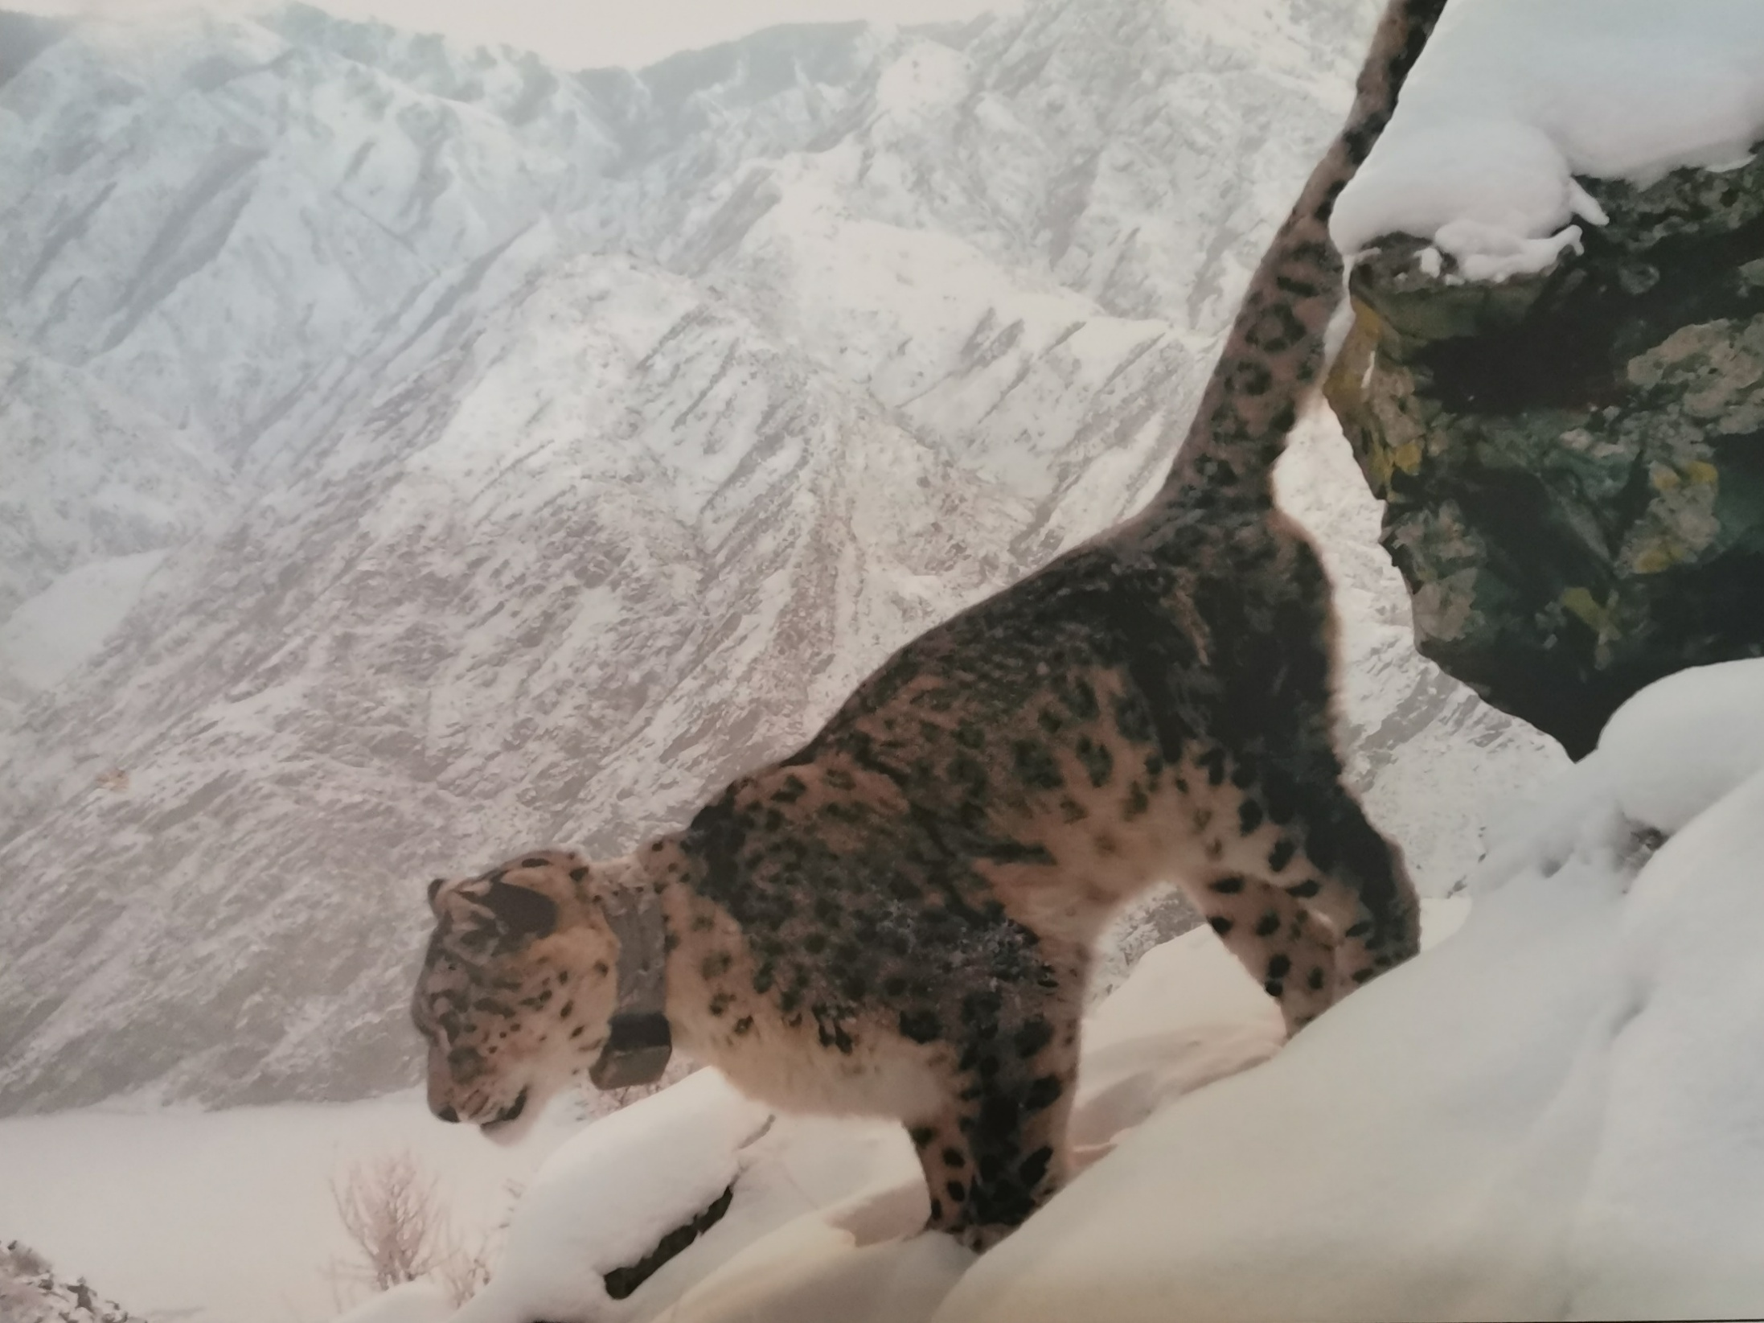
Снежный барс – единственный вид крупных кошачьих, который приспособился к обитанию в суровых условиях высокогорий. Причем, во всем своем мировом ареале эта дикая кошка живет на высоте, превышающей 2 000 м. над уровнем моря
В Западном Саяне ирбис обитает на высотах от 540 до 1200 м. над уровнем моря

Slide 11
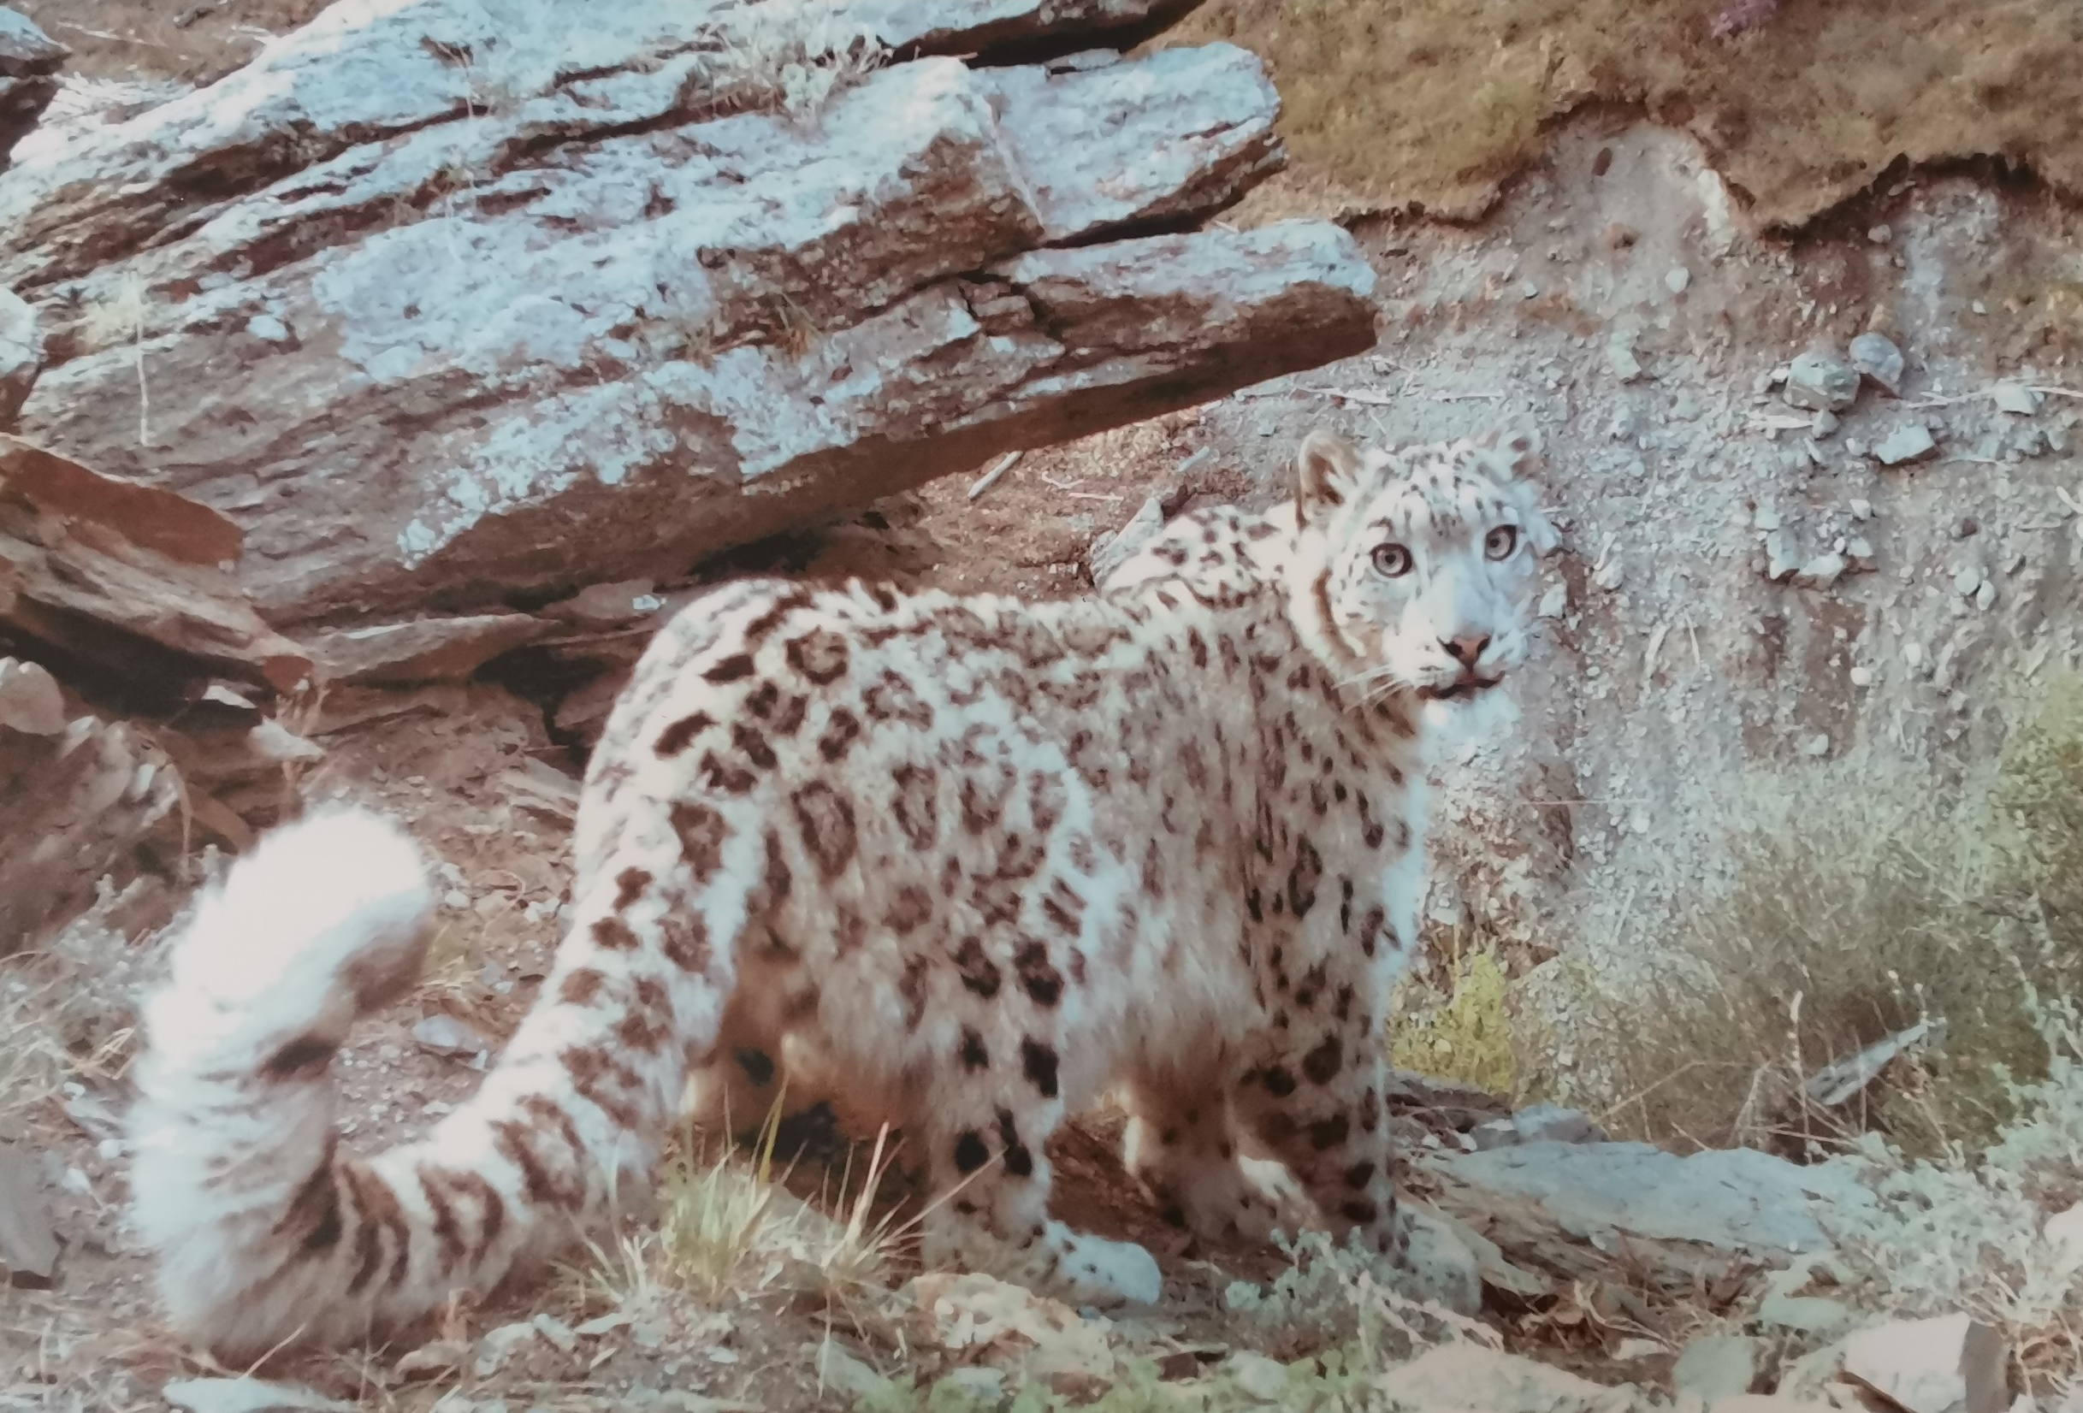
Места обитания ирбиса в заповеднике «Саяно-Шушенский» представляют собой крутые малоснежные склоны гор со скалистыми участками, ущельями небольших речек,
заросли кустарников

Slide 12
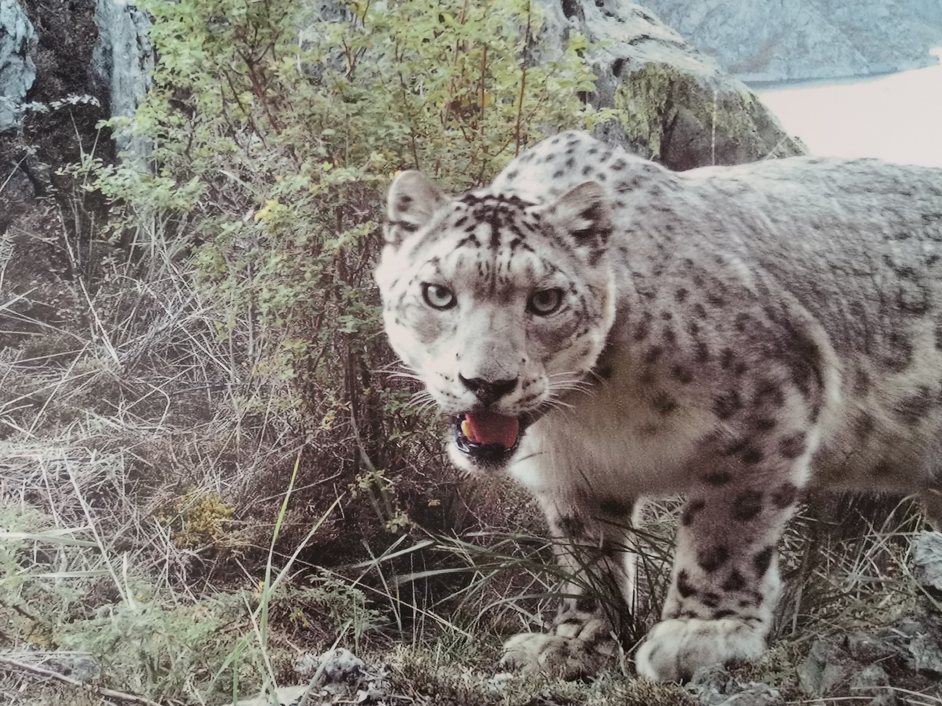
Часто ирбисы используют лесные участки для перехода из одного скального массива в другой или для охоты на маралов, кабаргу и других лесных обитателей.
Не брезгует растительной пищей, часто употребляет листья рододендрона Ледебура.
Но основу питания составляет сибирский горный козел и местообитания ирбиса привязаны к местообитаниям козерогов.
Не использует падаль или останки чужих жертв в пищу.
Охотится скрадыванием и подкарауливанием, нападает всегда сверху, прыжками до 5-6 м., в случае неудачи упущенное животное не преследует

Slide 13
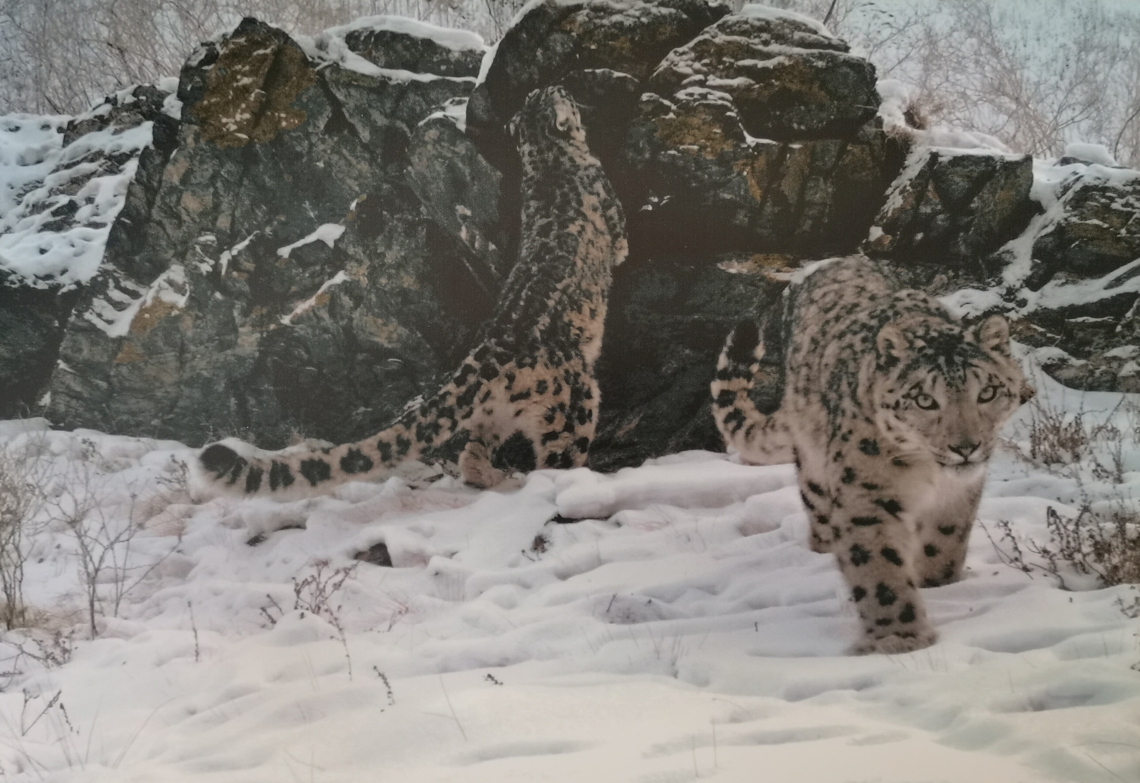
Ирбис охотится, чаще всего, на закате солнца или на рассвете.
За один прием снежный барс съедает 2-3 кг. мяса

Slide 14
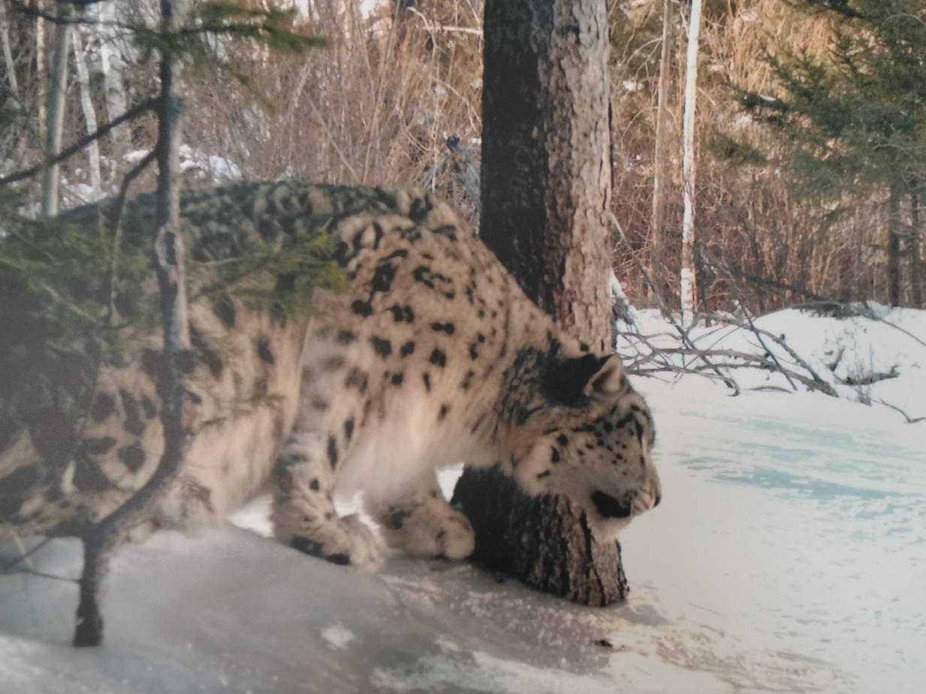
Впервые следы ирбиса в Саяно-Шушенском заповеднике обнаружил зоолог Борис Завацкий в феврале 1978 г. в бассейне реки Большие Уры. С тех пор и началась работа по изучению этой удивительной кошки.
В конце 2007 г. на территории заповедника была установлена первая партия фоторегистрирующих устройств.
И только 23 февраля 2008 г. были сняты первые долгожданные снимки снежного барса.
Это были первые кадры снежного барса в естественной среде обитания, полученные на территории России!

Slide 15
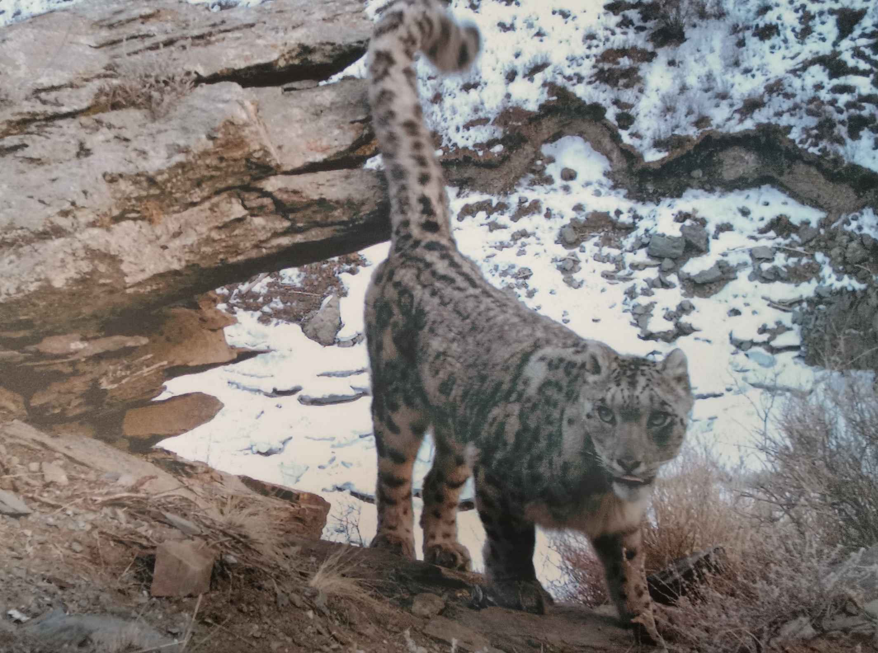
Уникальным кадрам из жизни ирбисов предшествовало несколько экспедиций научных сотрудников заповедника в поисках наиболее часто посещаемых участков, а также маркировочных точек зверя

Slide 16
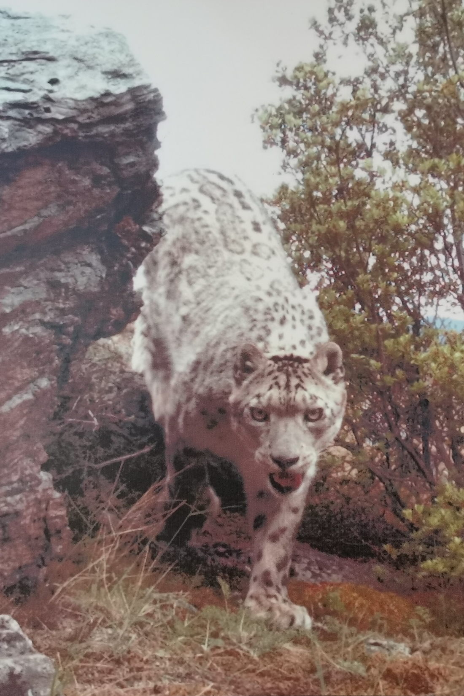
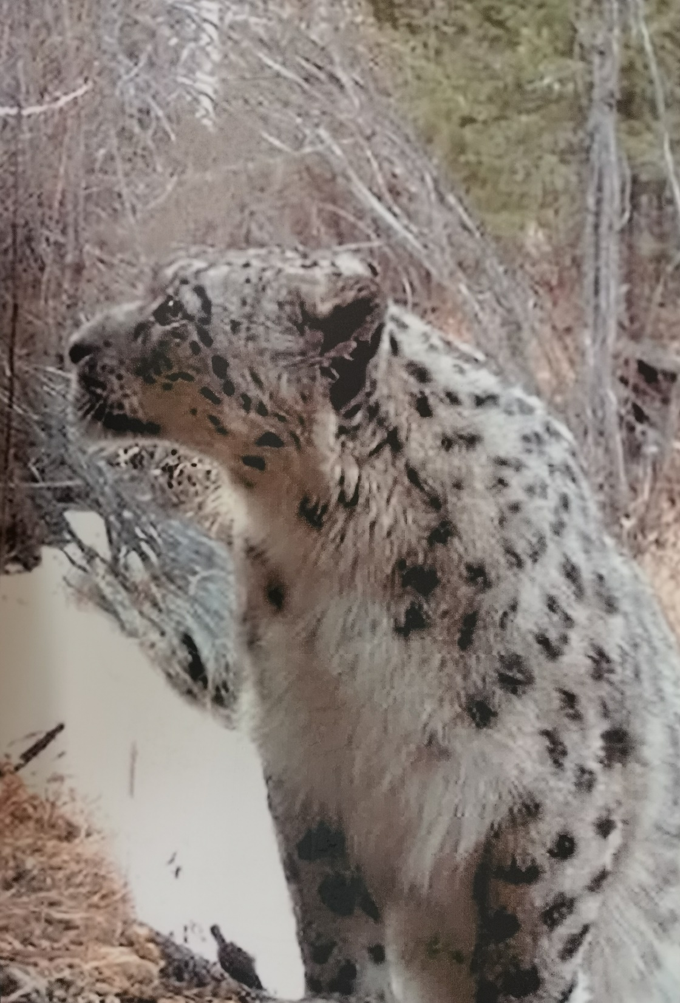
Ходу экспедиций не помешали ни сложнопроходимые для человека горные участки,
ни низкие температуры воздуха

Slide 17
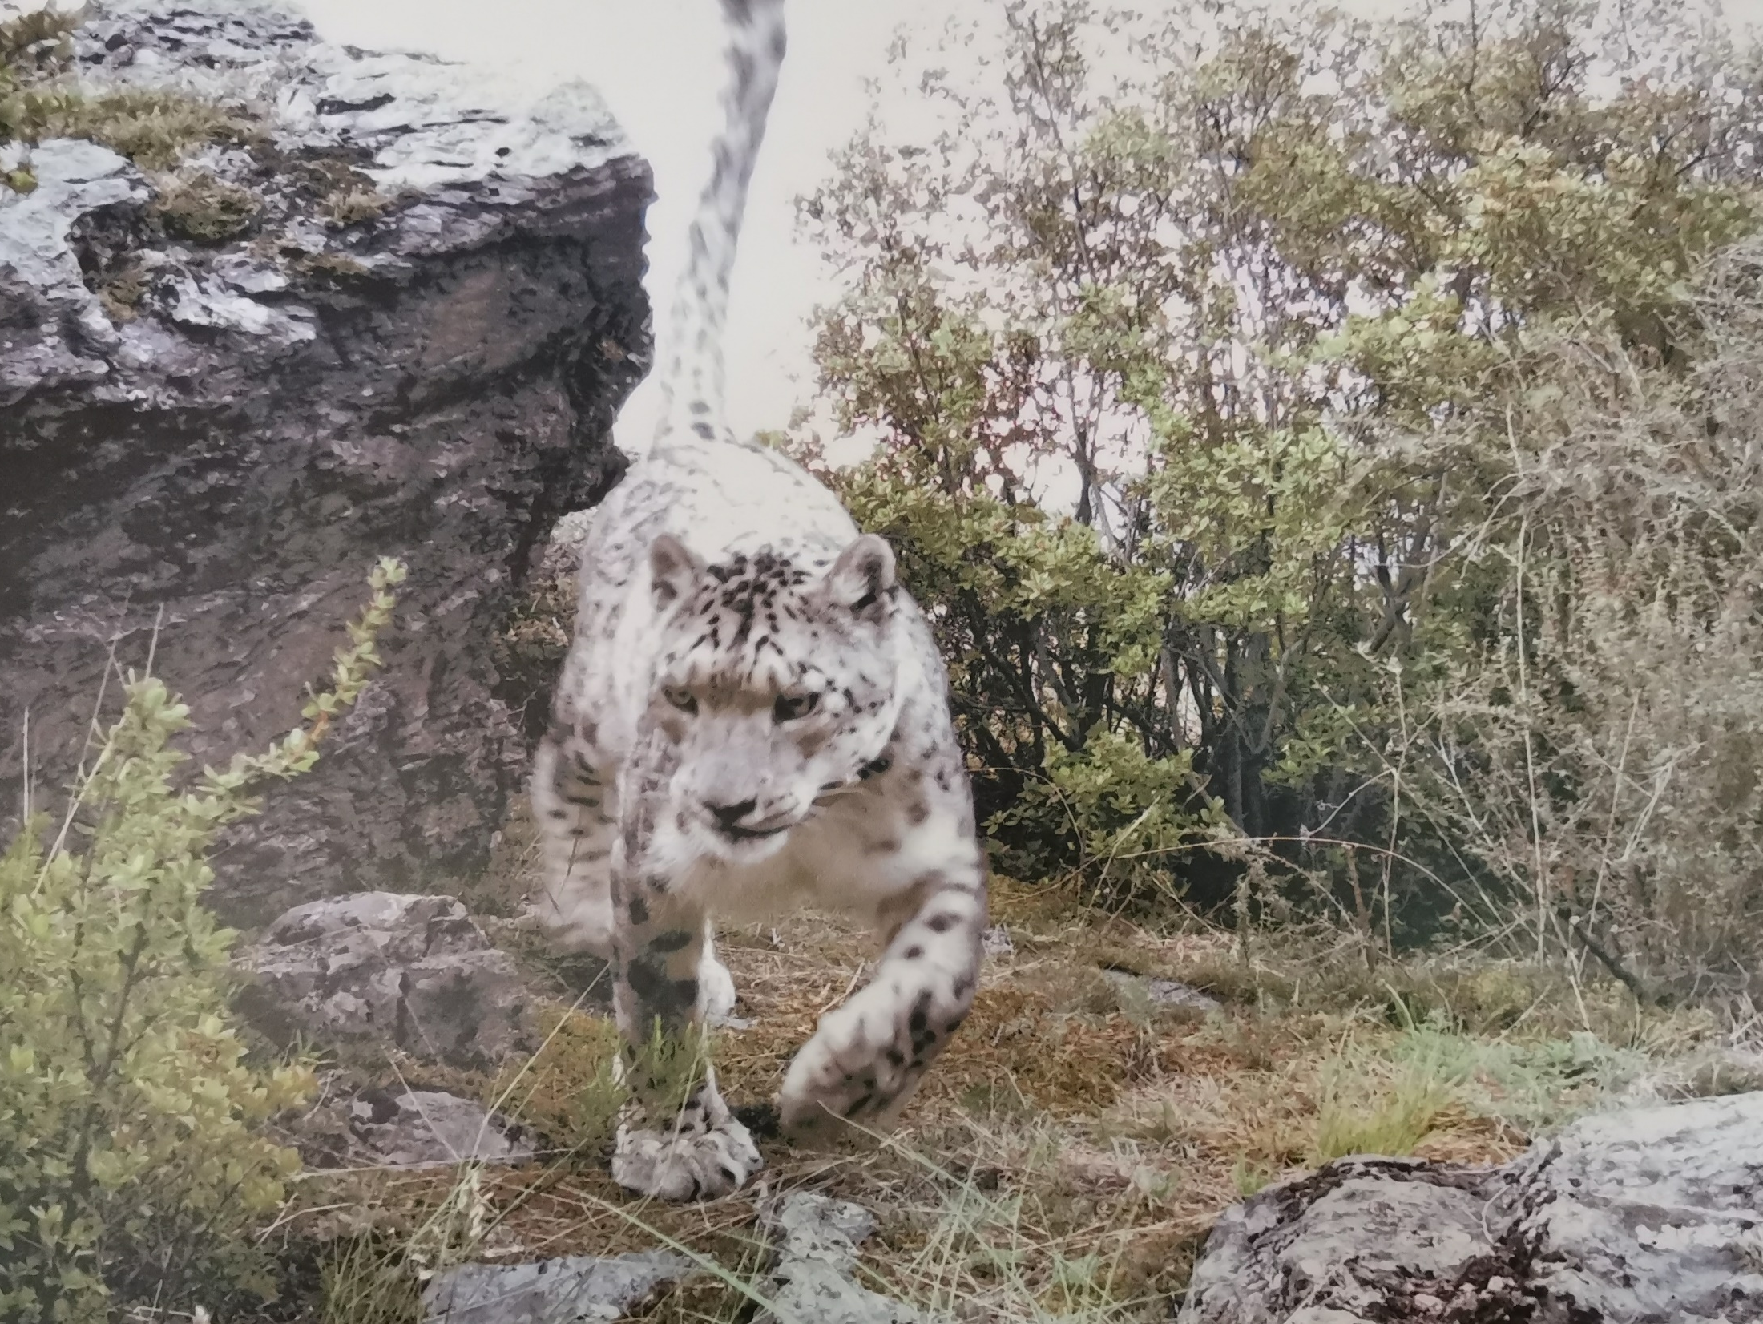
В настоящее время научным сотрудникам в наблюдении за ирбисами продолжают «помогать» автоматические фоторегистраторы

Slide 18
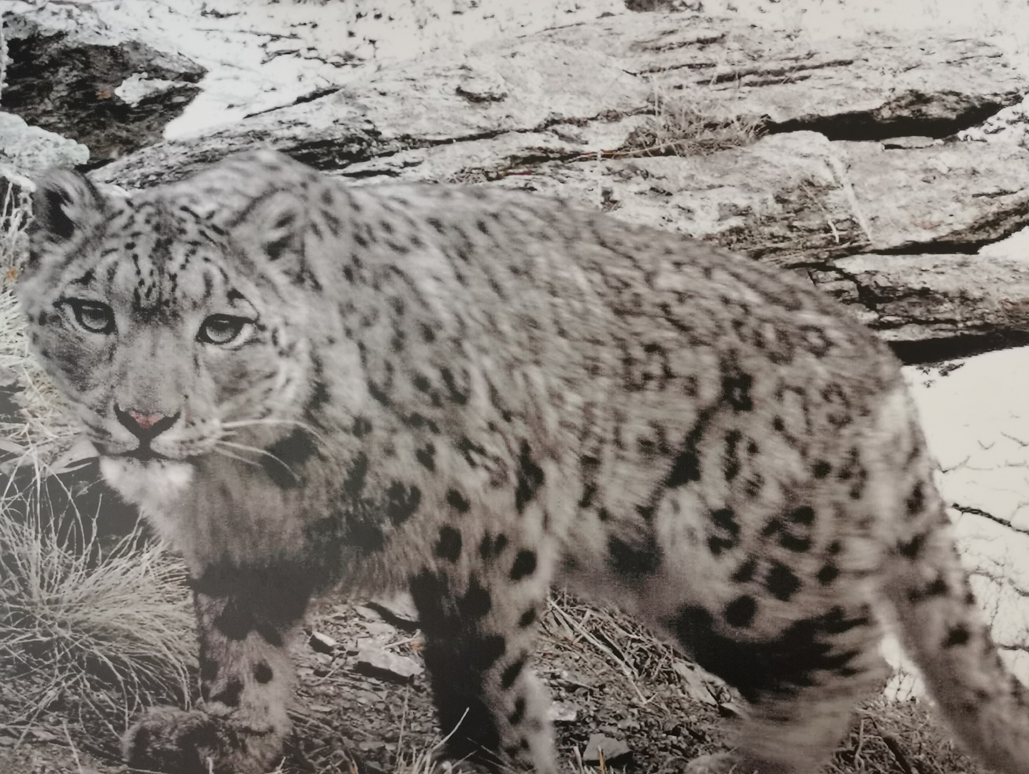
Благодаря снимкам, полученным с их помощью, ученые узнают много нового и интересного из жизни снежных барсов

Slide 19
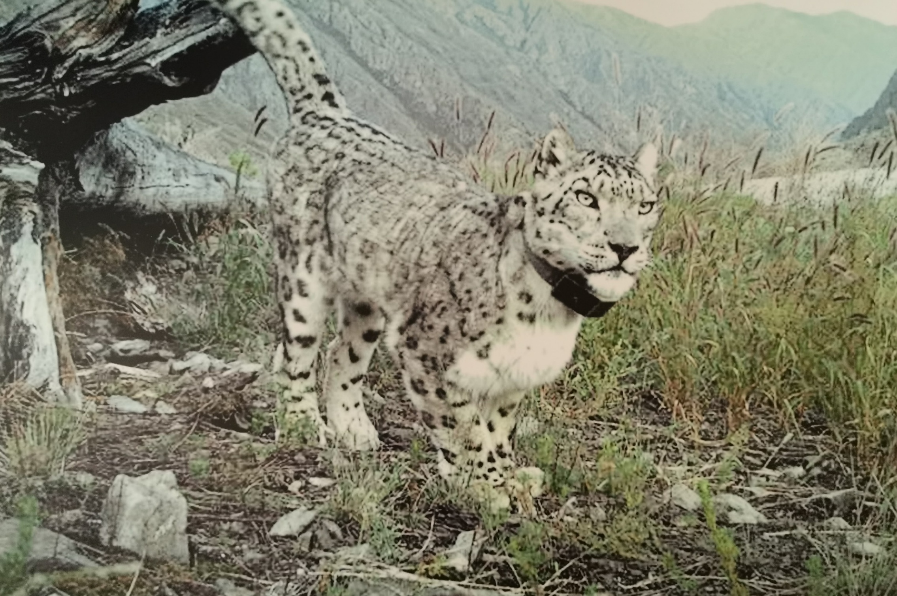
Оказывается, что несколько сотен метров водной преграды для ирбиса не являются препятствием! Фоторегистраторы, установленные на левом (заповедном) берегу Енисея и на правом (в охранной зоне) – зафиксировали одного и того же барса с разницей в несколько дней

Slide 20
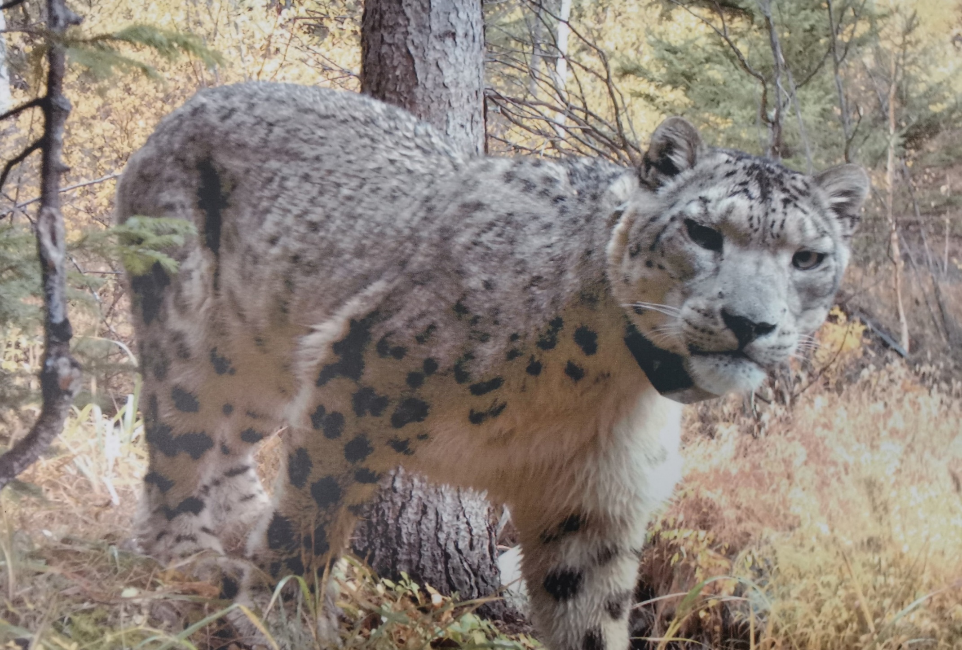
Ранее было известно, что барсы плавают на небольшие расстояния.
О том, что ирбис сможет преодолеть более 500 метров водного пути впервые стало известно благодаря снимкам с фоторегистраторов Саяно-Шушенского заповедника

Slide 21
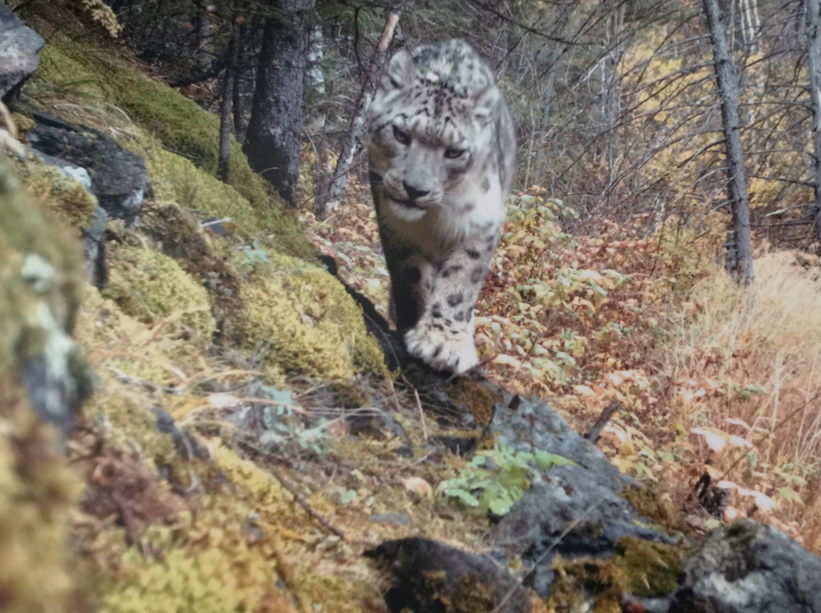
Барсу-пловцу дали кличку Ихтиандр

Slide 22
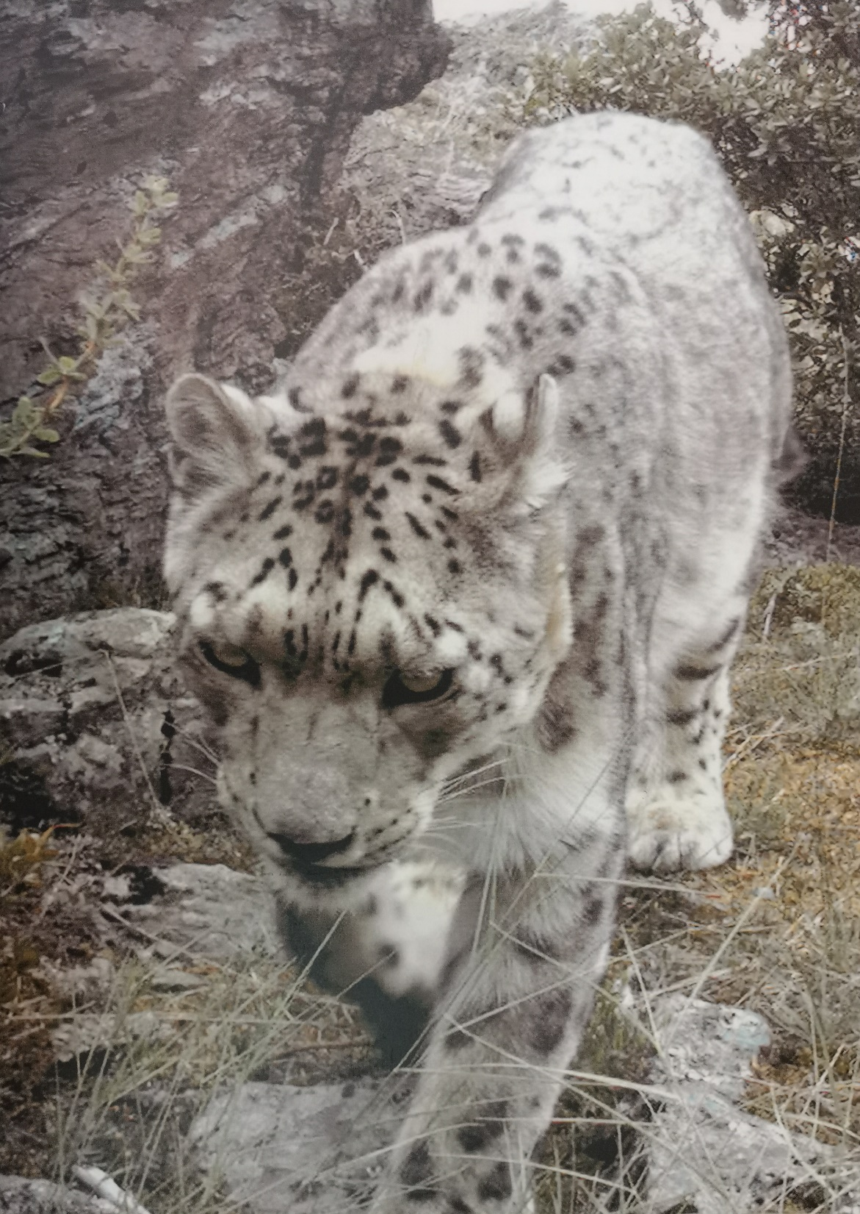
Самки снежного барса приносят приплод раз в два года. Гон приходится на конец февраля — начало марта.
В мае-июне рождаются слепые и беспомощные детеныши, весом около 500 грамм и длиной до 30 см. В помете обычно бывает от 1 до 3 котят.
Заботится о потомстве только самка.
Через 6-8 дней после рождения котята прозревают.
Примерно с 3-х месячного возраста молодые барсы начинают сопровождать мать, удаляясь от логова. Она выводит малышей знакомиться с окрестностями и сопровождать ее на охоте.

Slide 23
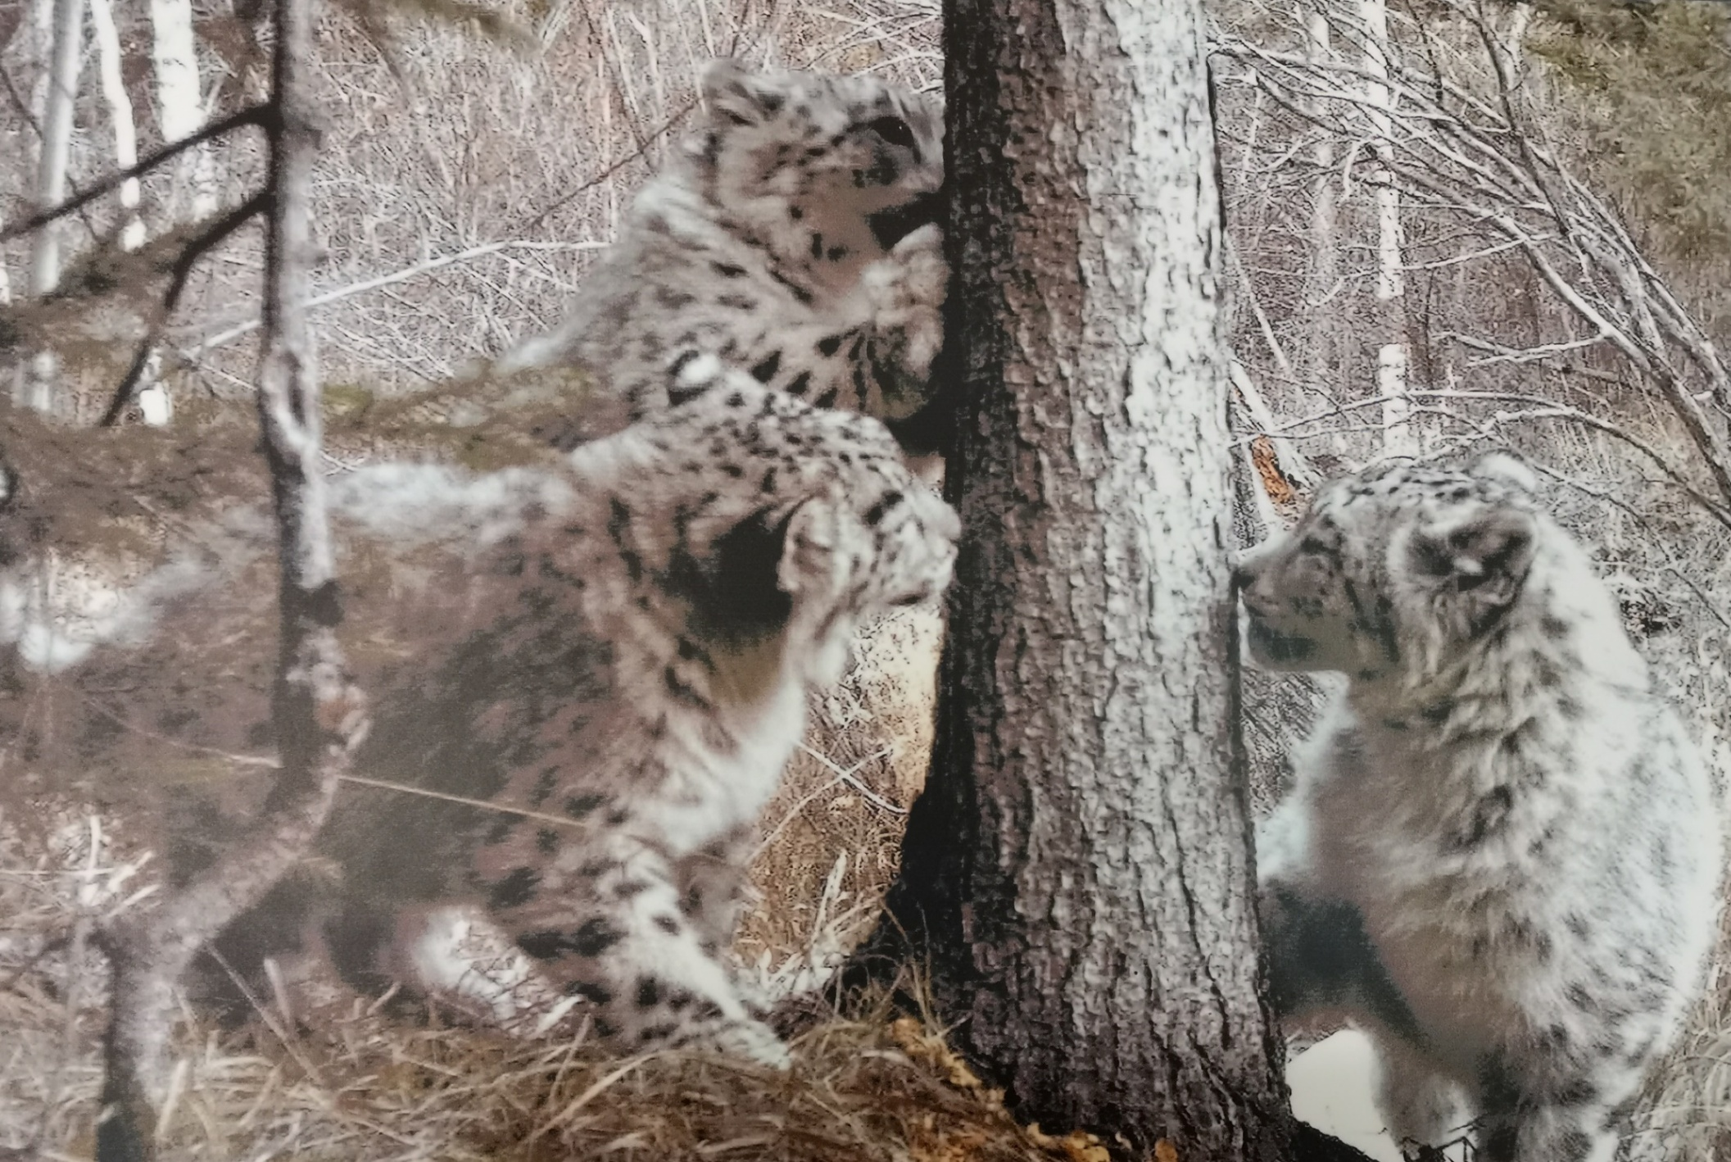
Подрастающие ирбисы, как и все дети, осваивают окружающий мир с помощью игры.
Однажды «игрушкой» для котят в Саяно-Шушенском заповеднике стала фотоловушка.
На снимках были многочисленные лапы и мордочки любопытных и игривых ирбисов.
В годовалом возрасте котята по внешнему виду практически не отличаются от взрослых, но продолжают ходить за матерью. Начинают самостоятельную жизнь молодые ирбисы примерно с полуторагодовалого возраста

Slide 24
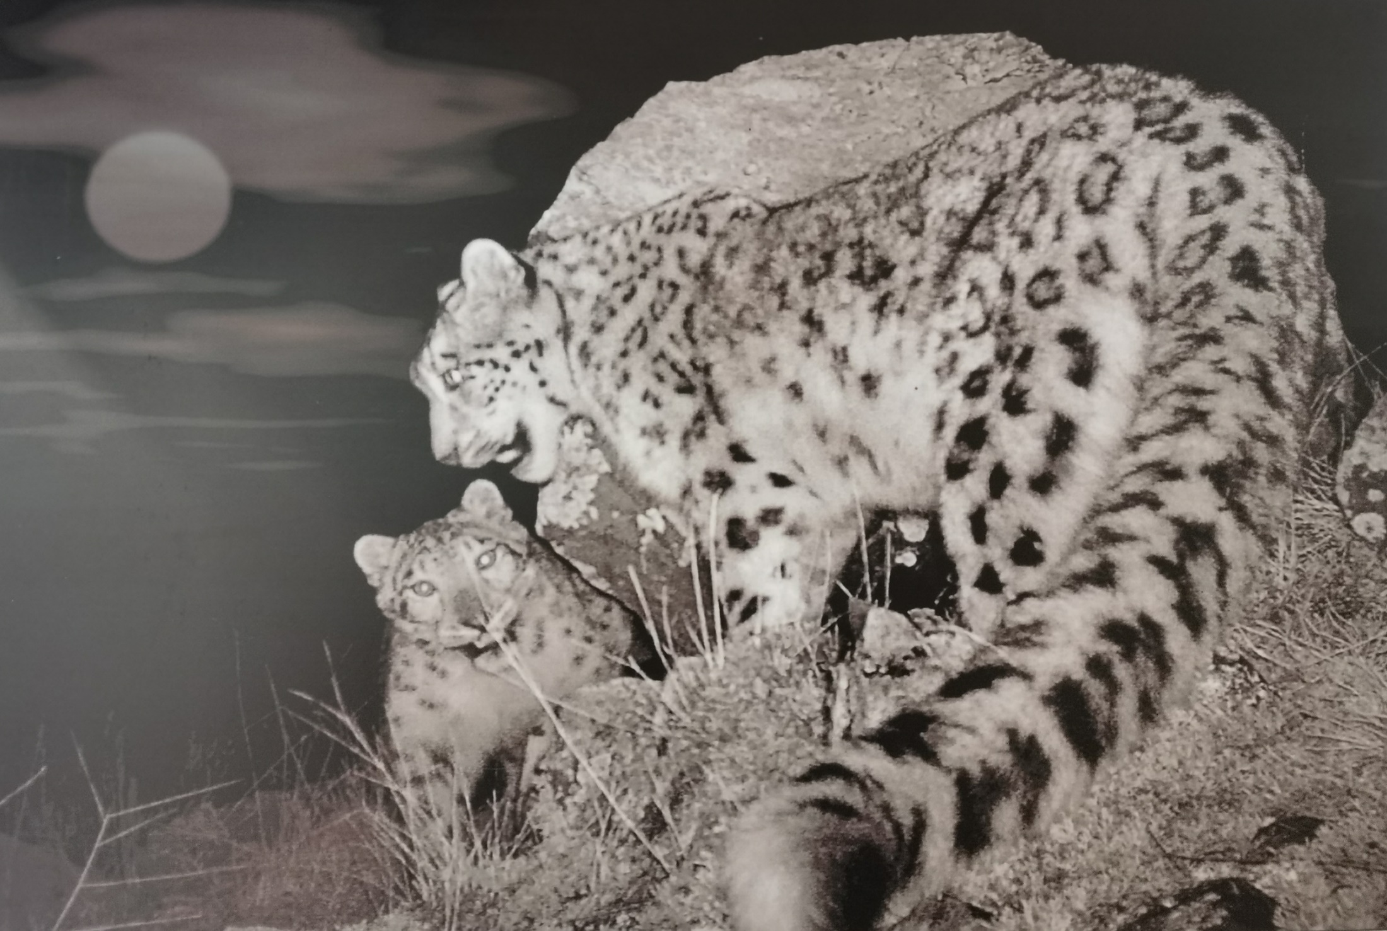
Продолжительность жизни снежных барсов 13-15 лет, в неволе – до 21 года.

Slide 25
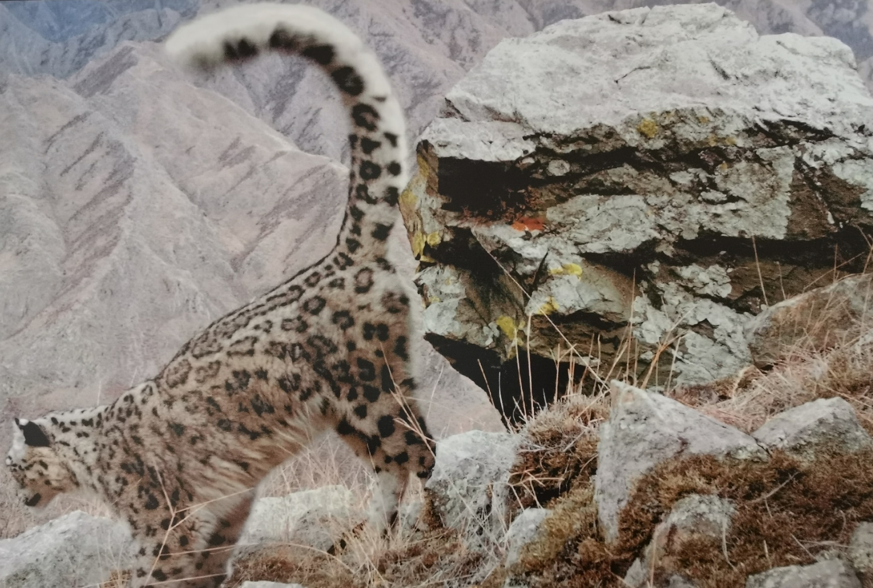
В Российской Федерации геральдические изображения ирбиса стали применяться на региональном уровне. Снежный барс является символом Шушенского и Ермаковского районов Красноярского края

Slide 26
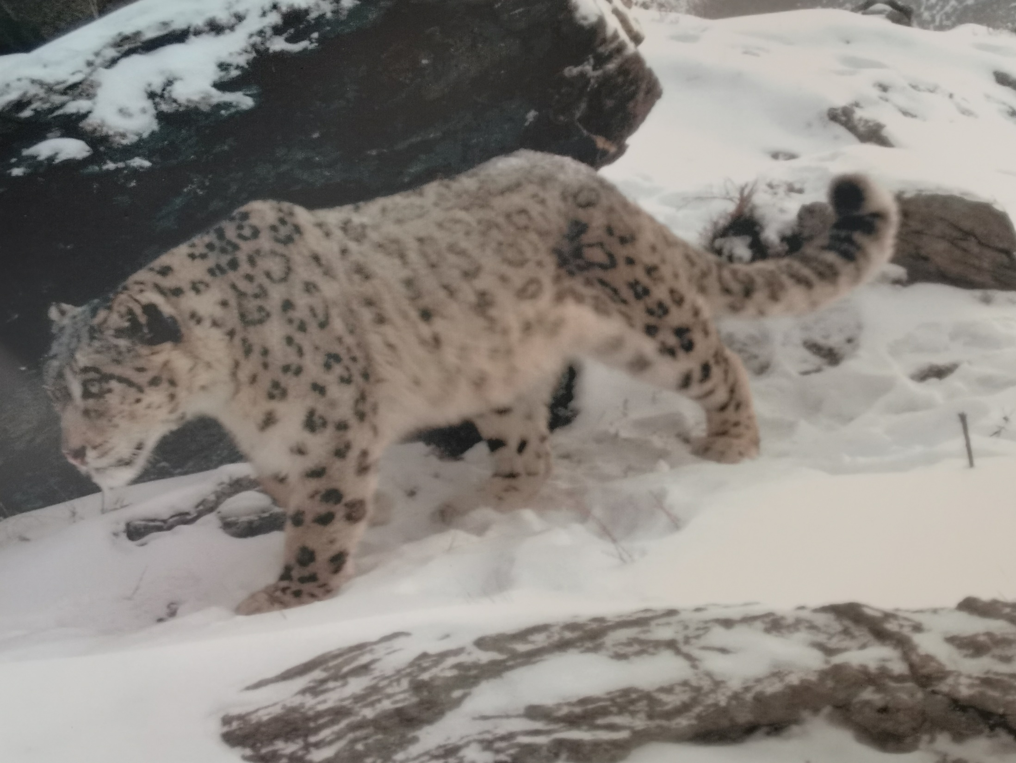
В настоящее время область постоянного обитания вида охватывает Алтай, Западный и Восточный Саяны, горы Тывы, Тункинские и Китойские гольцы

Slide 27
Снежный барс (Uncia uncia Shreber, 1775) занесен в Красный список МСОП (2000) как «находящийся под угрозой исчезновения» (высшая охранная категория ENC2A).
В Красной книге Монголии (1997) ему присвоен статус – «очень редкий».
В Красной книге Российской Федерации (2001) – «находящийся под угрозой исчезновения вид на пределе ареала» (1 категория)
Минусинск, 2025

